Slide 1
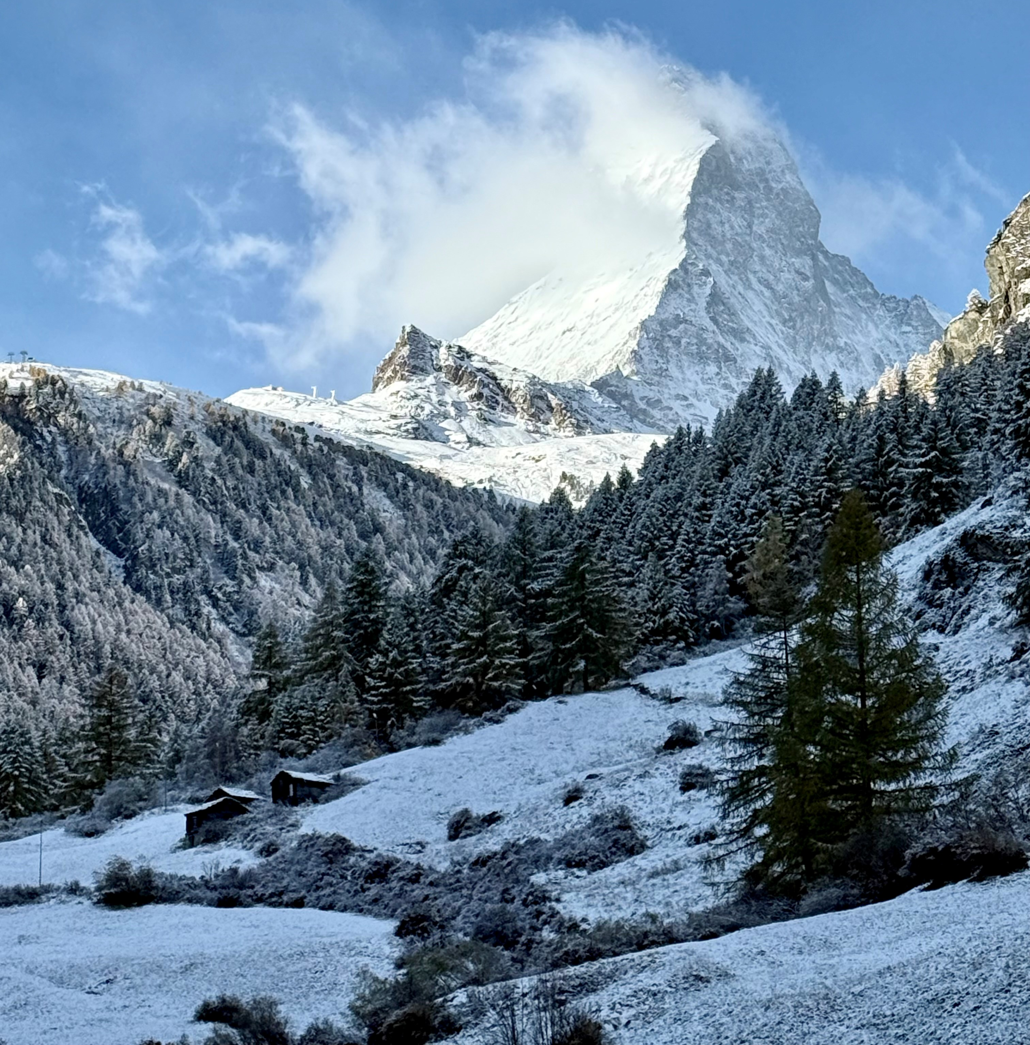
ORDENTLICHE URVERSAMMLUNG
9. Dezember 2025
Herzlich Willkommen!

Slide 2

Kommunikationskanäle Matterhorn Info Matterhorn Alert
Notes:
Daniel

Slide 3
Traktandenliste
Voranschlag 2026 –
Erläuterungen und Globalgenehmigung
5
Begrüssung und Formelles
1
Teilrevision Friedhof- und Bestattungsreglement –
Genehmigung
6
Protokoll der Urversammlung
vom 10. Juni 2025
2
Reglement zur Förderung von Energieeffizienz und erneuerbaren Energien – Genehmigung
7
Zollhaus Parzelle Nr. 2539 – Kauf von drei Wohnungen im Betrag von CHF 4.85 Mio. – Genehmigung
3
Teilrevision Organisationsreglement – Genehmigung
8
Finanzplan 2027 – 2030 –
Kenntnisnahme
4
9
Varia
Notes:
Daniel

Slide 4




Begrüssung und Formelles
Einladung und Durchführung
Öffentliche Auflage
Stimmenzähler
Protokoll
Notes:
Daniel

Slide 5
Protokoll der Urversammlung vom 10. Juni 2025
Genehmigung Protokoll
Notes:
Daniel

Slide 6
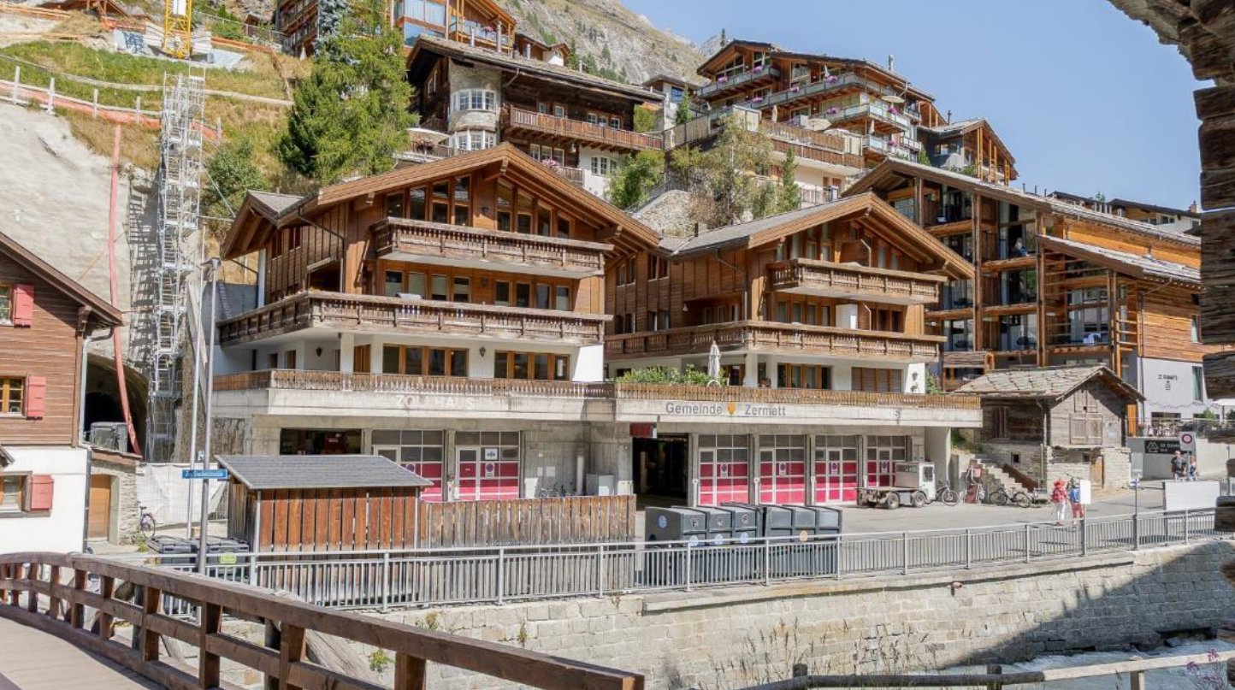
Zollhaus Parzelle Nr. 2539 – Kauf von drei Wohnungen im Betrag von CHF 4.85 Mio.
Wo:
Parz. 2539 Haus Terminus / 3 Wohnungen über Busgarage
Was:
353/1000 StWe Anteile von der Schweiz. Eidg. Zollverwaltung
647/1000 StWe Anteile sind bereits im Eigentum der Einwohnergemeinde (EWG)
Drei 4.5 Zimmerwohnungen, 2 mit 104 m² BGF, Dachwohnung mit 109 m² BGF
alles Wohnungen ohne Nutzungsbeschränkungen
Warum:
Erhalt Erstwohnraum für einheimische Bevölkerung
Erhalt Kontrolle Eigentum EWG (Kopfstimmen)
Wieviel:
Kaufpreis 4.85 Mio.
CHF 3.60 Mio. flüssige Mittel EWG
CHF 1.25 Mio. Fonds aus Handänderungssteuer
Notes:
Romy

Slide 7
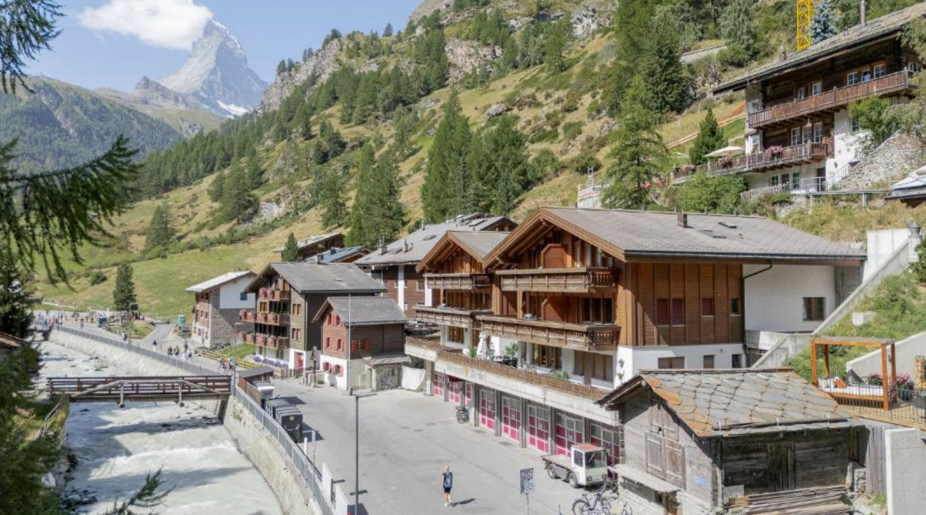
Zollhaus Parzelle Nr. 2539 – Kauf von drei Wohnungen im Betrag von CHF 4.85 Mio.
Genehmigung
Notes:
Romy

Slide 8
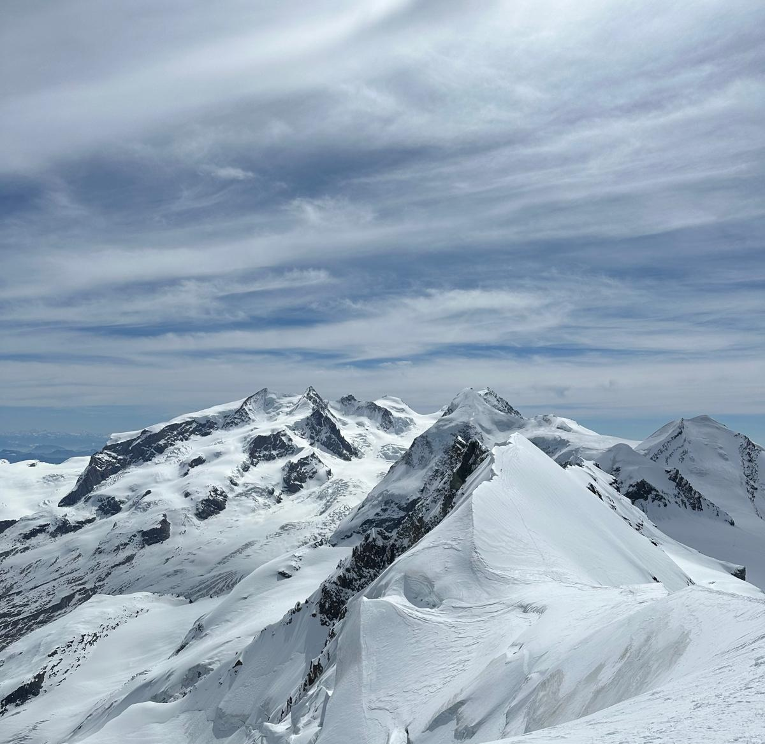






Notes:
Diego: Guten Abend zusammen. Wir präsentieren euch heute die Finanzplanung 2027 – 2030 zur Kenntnisnahme und das Budget 2026 der laufenden Rechnung und der Investitionen zur Genehmigung. Die Festlegung unseres Budgets und Fipla ist Vergleichbar mit unserer Berglandschaft. Es geht nach oben kann jedoch auch nach unten fallen. Die aktuellen Prognosen zeigen sich günstig und wir sind auf dem richtigen Wege nach oben. Wir müssen definieren, dass wir auf unserer Bergtour den richtigen Pfad einschlagen und diesen beibehalten. Nun werde ich auf die einzelnen Bereiche eingehen.

Slide 9
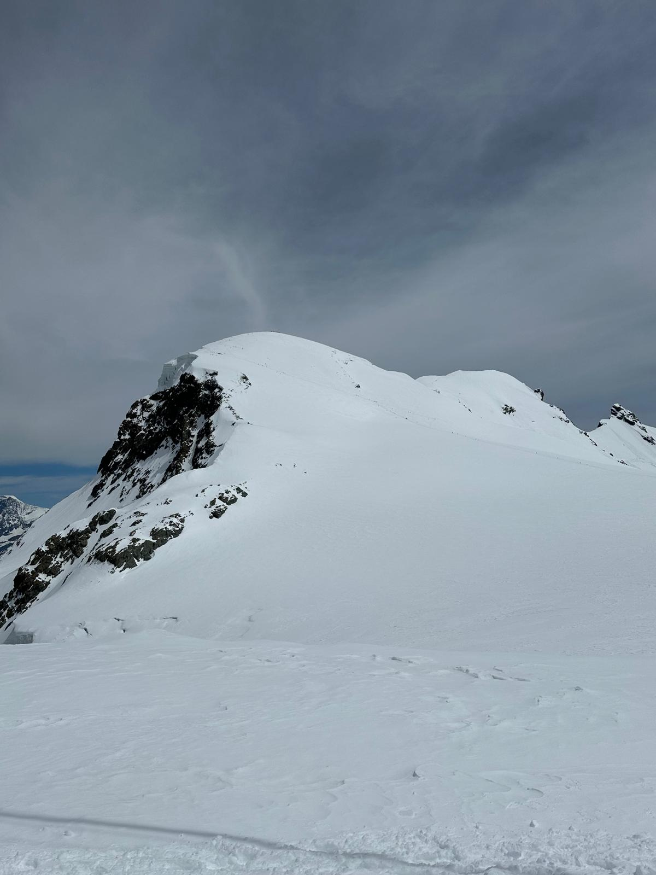

Fipla
Notes:
Ab diesem Jahr zeigen wir vor dem Budget die Finanzplanung der nächsten Jahre zur Kenntnis auf. Die zukünftige Planung bringt uns auf eine anspruchsvolle Tour. Die Einnahmen stimmen positiv jedoch steigen auch die Aufwendungen und vor allem die Investitionen werden uns einiges abverlangen. Die abgesteckte Route repräsentiert die Fipla. Sie symbolisiert den geplanten Weg, den die Einwohnergemeinde einschlagen wird, um ihre finanziellen Ziele zu erreichen.
Die Finanzplanung 2027 – 2030 beinhaltet sehr viele Investitionen. Diese wurden durch die Abteilungsleiter aufgelistet und in der Finanzkommission und im Gemeinderat besprochen. Bei der Fipla handelt es sich um einen Finanzierungsplan der Rollend ist und laufend angepasst wird.

Slide 10
Finanzplan in TCHF | 2026 | 2027 | 2028 | 2029 | 2030
Ertrag Laufende Rechnung | 91’977 | 92’580 | 93’188 | 93’800 | 94’417
Ertrag LR Übrige | 28’694 | 28’981 | 29’271 | 29’563 | 29’859
Steuerertrag inkl. Handänderungs-steuer | 63’283 | 63’599 | 63’917 | 64’237 | 64’558
Aufwand Laufende Rechnung | 88’124 | 86’913 | 88’573 | 91’797 | 93’943
Notes:
Die Erträge und Aufwände in den nächsten Jahren steigen moderat an.

Slide 11
Finanzplan in TCHF | 2026 | 2027 | 2028 | 2029 | 2030
Personalaufwand | 20’745 | 21’160 | 21’583 | 22’015 | 22’455
Sachaufwand + übriger Betriebsaufwand | 19’099 | 19’290 | 19’483 | 19’678 | 19’874
Schuldzinsen | 245 | 247 | 250 | 252 | 255
Notes:
- Die Schuldzinsen nehmen ab 2027 leicht zu. Das Zinsniveau ist zur Zeit jedoch tief. Es sind ab 2027 einige grössere Investitionen geplant, welche mit Fremdmitteln teilweise finanziert werden. Die Investitionen zeigen wir euch später auf.

Slide 12
Finanzplan in TCHF | 2026 | 2027 | 2028 | 2029 | 2030
Übriger Aufwand inkl. Handänderungs-steuer | 31’843 | 32’161 | 32’483 | 32’808 | 33’136
Abschreibungen Verwaltungs-vermögen | 13’786 | 14’054 | 14’774 | 17’044 | 18’222
Einlage Spezialfinanzierung | 2’406 | 0 | 0 | 0 | 0
Aufwand-/ Ertragsüberschuss | 3’853 | 5’667 | 4’615 | 2’004 | 474
Notes:
Bei den Abschreibungen ist die Tendenz infolge der erwartenden Investitionen erneut steigend.
Ab 2027 gehen wir davon aus, dass keine Spezialfinanzierungen mehr nötig sind. Entsprechende Anpassungen der Reglemente und weniger Abschreibungen in diesen Bereichen sind zu erwarten. Wir erwarten über alle Jahre Ertragsüberschüsse.

Slide 13
Finanzplan in TCHF | 2026 | 2027 | 2028 | 2029 | 2030
Cashflow (HRM1) | 17’639 | 19’722 | 19’389 | 19’048 | 18’697
Selbstfinanzierungs-marge (HRM2) | 18’138 | 18’617 | 18’285 | 17’943 | 17’592
Nettoinvestitionen | 33’003 | 27’017 | 21’650 | 38’716 | 29’476
Finanzierungs-überschuss/ -fehlbetrag | -14’865 | -8’400 | -3’365 | -20’773 | -11’884
Notes:
Der Cashflow ist eine wichtige Kennzahl unter HRM1. Mit dem harmonisiertem Rechnungsmodell 2 ist jedoch die Selbstfinanzierungsmarge massgebend. Die Berechnungsformel ist leicht unterschiedlich. Dieser Wert ist auf einem guten Niveau die nächsten Jahre.
Es können jedoch nicht alle geplanten Investitionen mit eigenen Mitteln gestemmt werden.

Slide 14
Finanzplan in TCHF | 2026 | 2027 | 2028 | 2029 | 2030
Kapital-neuaufnahmen | 14’865 | 8’400 | 3’365 | 20’773 | 11’884
= Veränderung flüssige Mittel | 0 | 0 | 0 | 0 | 0
Flüssige Mittel am 01.01. | 2’000 | 2’000 | 2’000 | 2’000 | 2’000
Notes:
In den kommenden Jahren gehen wir davon aus, dass wir Kapital neu beschaffen müssen. Aktuell haben wir nur CHF 3 Mio. an kurzfristigen Darlehen temporär für 6 Monate in unserer Bilanz. In der Vergangenheit wurden jedoch nicht alle geplanten Investitionen realisiert.

Slide 15
Finanzplan in TCHF | 2026 | 2027 | 2028 | 2029 | 2030
Flüssige Mittel am 31.12.: | 2’000 | 2’000 | 2’000 | 2’000 | 2’000
Mittel- und langfristige Schulden per 31.12. | 33’040 | 41’440 | 44’805 | 65’578 | 77’462
Pro Kopfvermögen | 9’126 | 7’749 | 7’197 | 3’791 | 1’843
Notes:
Wir werden bis 2030 bei einem Pro Kopfvermögen bleiben. Die Schulden werden infolge der geplanten Investitionen zunehmen aber in einem verkraftbaren Rahmen. Nun übergebe ich das Wort an Romy für die Investitionen.

Slide 16
Geplante Nettoinvestitionen
Notes:
Romy: Die Ausrüstung unserer Bergtouren repräsentiert die Investitionen in der EWG. Sie ist notwendig, um die Zukunft der EWG zu sichern und ihre Ziele zu erreichen.

Slide 17
Geplante Projekte
2027
5.5 Mio. Neubau Strassen und Verkehrswege
3.7 Mio. Erneuerungen Wasserbau
3.5 Mio. Erneuerungen Reservoirs und Gebäude WV
3.1 Mio. Erneuerung Strassen und Verkehrswege
2028
8.7 Mio. Neubau Strassen und Verkehrswege
3.2 Mio. Erneuerungen Wasserbau
1.6 Mio. Erneuerung Strassen und Verkehrswege
Notes:
Romy Unsere geplanten Projekte umfassen ua:
2027 und 2028: Neubau von Strassen und Verkehrswege sowie den Wasserbau

Slide 18
Geplante Projekte
2029
12.5 Mio. Erstellung von Hochbauten SSFA
6.5 Mio. Neubau Strassen und Verkehrswege
4.7 Mio. Erneuerung Strassen und Verkehrswege
2030
12.5 Mio. Erstellung von Hochbauten SSFA
6.0 Mio. Neubau Werkhof
1.8 Mio. Neubau Strassen und Verkehrswege
Notes:
In den Jahren 2029 und 2030 steht die Umsetzung der Machbarkeitsstudie Obere Matten mit rund CHF 25 Mio. an. Diese wird sich voraussichtlich über die Planungsjahre erstrecken.

Slide 19

Notes:
Diego: Die prognostizierte Verschuldung auf CHF 77 Mio. in den nächsten Jahren ist tragbar. Wir müssen vorsichtig sein und unsere Finanzen sorgfältig managen.

Slide 20
Fipla
Kenntnisnahme / Fragen?
Notes:
Romy / Diego

Slide 21
Voranschlag 2026
Notes:
Diego: Nun kommen wir zum Voranschlag 2026.

Slide 22
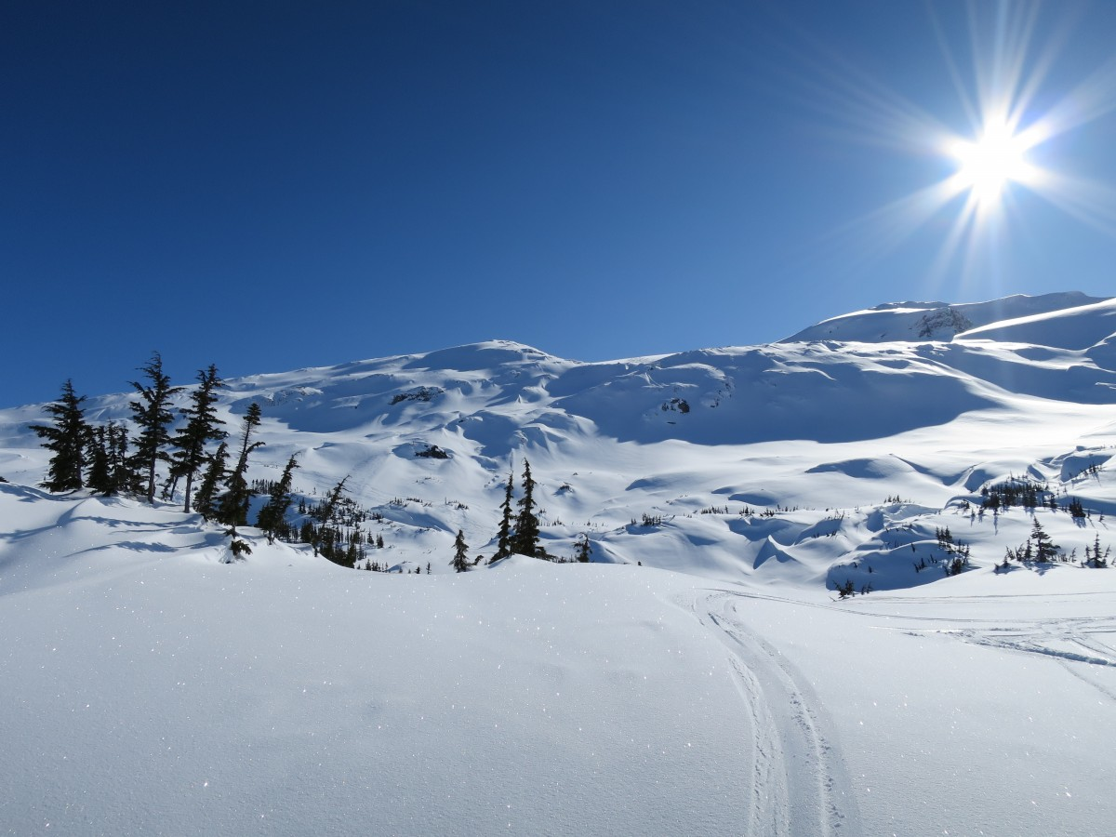


Parameter
Notes:
Diego: Das Wettersymbol repräsentiert die Parameter, die die finanzielle Situation der EWG beeinflussen. Es kann Sonnenschein oder Sturm symbolisieren. Das Wetter kann sich schnell ändern. Wir müssen unsere Parameter ständig überwachen, um auf Veränderungen reagieren zu können. Die Wetterprognosen stehen zur Zeit auf Sonnenschein und stimmt uns positiv.

Slide 23



Notes:
Die Parameter sind unsere Route, auf deren werden Punkte und Wege festgelegt und dienten der Orientierung.

Slide 24
Steuerkoeffizient 1.0
Vergütungszins auf Vorauszahlungen Steuern 0.25 %
Indexierung Personalkosten 0 %
Steuerindexierung 176 %
Verzugszins 3.75 %
Generelle Lohnanpassungen 2 %
Kopfsteuer CHF 24
Zinsgutschrift auf Steuerrückerstattungen 3.75 %
Hundesteuer CHF 175
Negativer Ausgleichszins 3.75 %
Notes:
Die Grundlagen des Budgets 2026 sind unverändert gegenüber 2025. Es kann weiterhin der tiefste Steuersatz im Kanton Wallis angewendet werden. Die Zinssätze werden gemäss Staatsratsbeschluss übernommen. Bei den Personalkosten ist keine Teuerung für das Jahr 2026 vorgesehen.

Slide 25
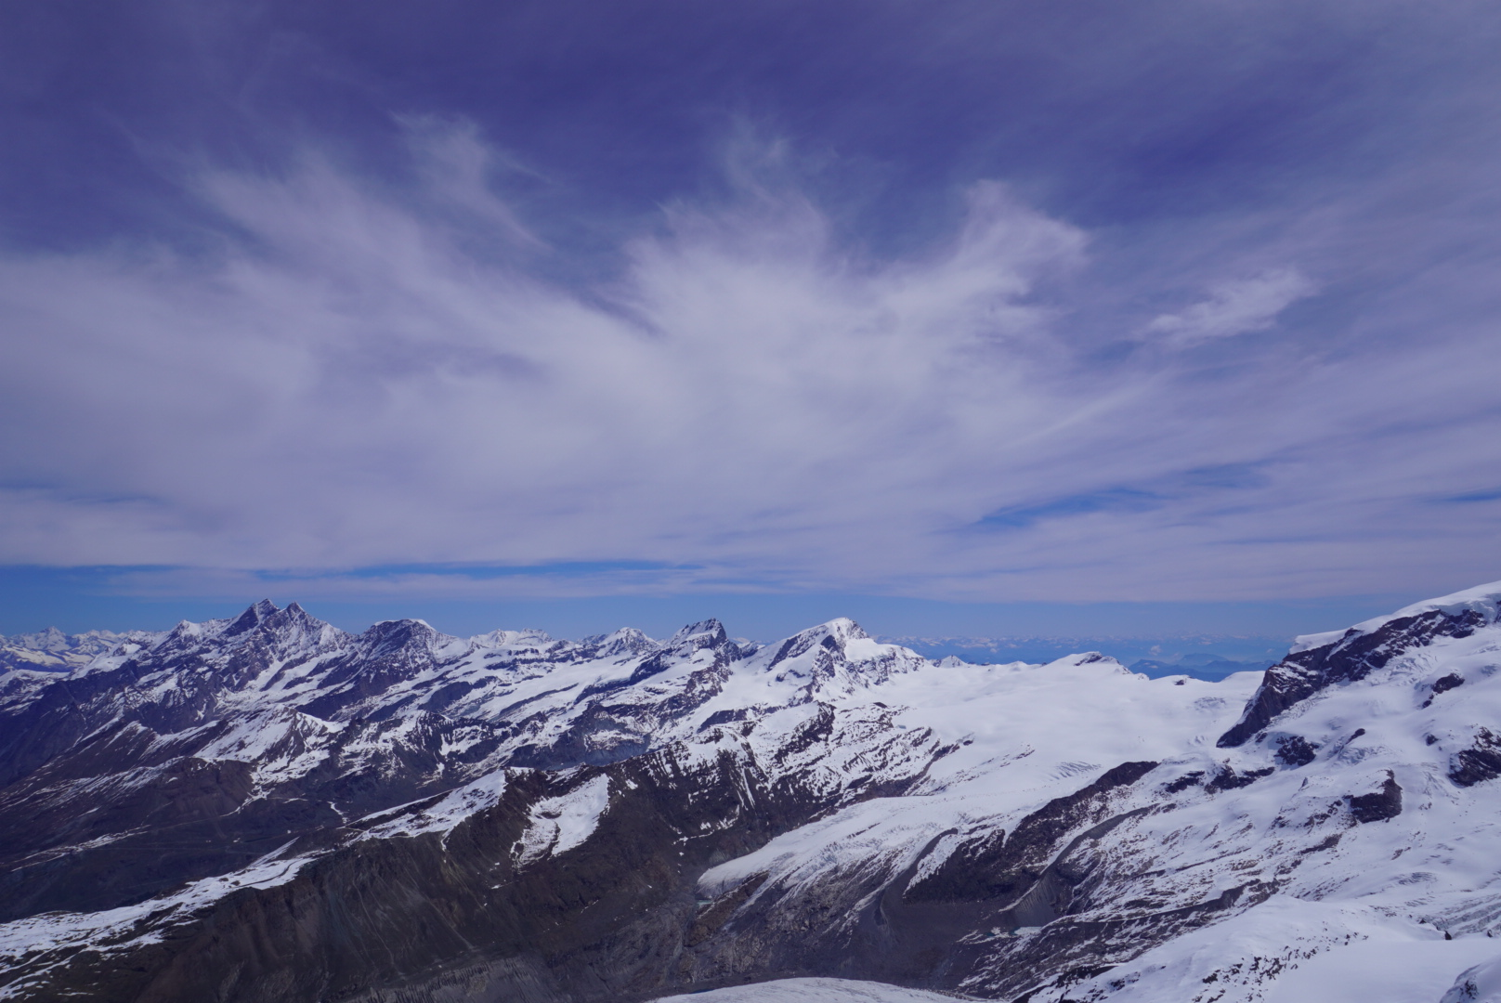

Überblick
Notes:
Mit unserem Fernglas können wir die finanzielle Landschaft überblicken und unsere Richtung bestimmen. Wir sehen, was kommt und können entsprechend planen.

Slide 26



Gegenüberstellung
Erträge
Aufwände
Notes:
Wir zeigen euch nun auf, wie sich das Jahr 2026 im Budget zeigt:

Slide 27
Gegenüberstellung Aufwand / Ertrag
Erfolgsrechnung: Gestufter Ausweis |  | Budget
 |  | 2026
Betrieblicher Aufwand
Personalaufwand | CHF | 20’744’642.00
Sach- und übriger Betriebsaufwand | CHF | 19’090’380.00
Abschreibungen Verwaltungsvermögen | CHF | 13’785’750.00
Einlagen in Fonds und Spezialfinanzierungen | CHF | 2’406’625.00
Transferaufwand | CHF | 27’547’500.00
Total betrieblicher Aufwand | CHF | 83’574’897.00
Notes:
Der Personalaufwand steigt um rund 11.4 %. Dies ist auf rund 9 neue Stellen zurückzuführen in div. Bereichen und individuelle Lohnanpassungen. Ebenfalls wurde die Kinderbetreuung vollumfänglich in die EWG integriert. Der Personalaufwand umfasst 23.5 % unseres Aufwandes. Weiteres Details findet ihr im Bericht zum Voranschlag 2026 Seite 17.
Der Sach- und übrige Betriebsaufwand steigt moderat um 3.9 % an.
- Die Abschreibungen sind im ähnlichen Umfang wie im Vorjahr.

Slide 28
Gegenüberstellung Aufwand / Ertrag
Erfolgsrechnung: Gestufter Ausweis |  | Budget
 |  | 2026
Betrieblicher Ertrag
Fiskalertrag | CHF | 63’282’500.00
Regalien und Konzessionen | CHF | 4’015’000.00
Entgelte | CHF | 12’413’000.00
Verschiedene Erträge | CHF | 5’000.00
Entnahmen aus Fonds und Spezialfinanzierungen | CHF | 1’906’625.00
Transferertrag | CHF | 4’198’700.00
Total betrieblicher Ertrag | CHF | 85’820’825.00
Ergebnis aus betrieblicher Tätigkeit | CHF | 2’245’928.00
Notes:
Der Fiskalertrag steigt von 57 Mio. auf 63 Mio an. Grösstenteils bestehend aus den Steuereinnahmen und der Kurtaxe und Tourismusförderungstaxe. Die Anpassung des Steuerkoeffizienten auf 1.0 wurde bereits vollumfänglich kompensiert.
Die Regalien und Konzessionen beinhalten die Wasserrechtszinsen. Die Wasserzinsen sind für die EWG von grosser Bedeutung und belaufen sich auf ca. CHF 4 Mio.
Die Entgelte bestehen aus den Benützungsgebühren und Dienstleistungen sowie Gebühren für Amtshandlungen

Slide 29
Gegenüberstellung Aufwand / Ertrag
Erfolgsrechnung: Gestufter Ausweis |  | Budget
 |  | 2026
Finanzaufwand | CHF | 245’000.00
Finanzertrag | CHF | 1’851’750.00
Ergebnis aus Finanzierung | CHF | 1’606’750.00
Gesamtergebnis Erfolgsrechnung | CHF | 3’852’678.00
Notes:
Beim Finanzaufwand handelt es sich um den Zinsaufwand und beim Finanzertrag sind die Verzugs- und Ausgleichszinsen der Steuern sowie unsere Dividenden und Miet- und Pachtzinse budgetiert.

Slide 30
Erträge nach Funktionen
Allgemeine Verwaltung | CHF | 1’049’700.00
Öffentliche Ordnung und Sicherheit, Verteidigung | CHF | 1’433’300.00
Bildung | CHF | 1’066’600.00
Kultur, Sport und Freizeit, Kirche | CHF | 914’000.00
Gesundheit | CHF | -
Soziale Sicherheit | CHF | 540’000.00
Verkehr | CHF | 4’870’900.00
Umweltschutz und Raumordnung | CHF | 12’089’205.00
Volkswirtschaft | CHF | 12’412’000.00
Finanzen und Steuern | CHF | 57’601’370.00
Total Ertrag | CHF | 91’977’075.00
Notes:
Die Finanz- und Steuererträge sind die weitaus höchsten Erträge. Die Volkswirtschaft beinhaltet die Kurtaxen und TFT Erträge. Unter Umweltschutz und Raumordnung sind die Gebühren der Ara und Wasserversorgung sowie Abfall erfasst.

Slide 31
Handänderungssteuer Entwicklung in Mio.
Notes:
Die Handänderungssteuer werden als Einnahmen bei den Steuern verbucht und wird als neutrale Aufwendungen wiederum belastet. Demzufolge sind diese nicht Budgetrelevant. Die Beträge der Handänderungssteuer dienen für Projekte im Bereich des bezahlbaren Wohnraumes. Die Handänderungssteuer entwickelt sich rasant nach oben. Es werden laufend Liegenschaften verkauft und die Preise weiterhin steigend und dies wirkt sich aus. Für das Jahr 2025 wird mit CHF 2.5 Mio. gerechnet gemäss heutigem Stand, bei der Budgetierung für das Jahr 2025 ging wir von CHF 1.5 Mio. aus. Im Jahre 2026 wird ein Darlehen an die Genossenschaft für bezahlbaren Wohnraum im Umfang von 1.9 Mio. und ein Teil der Finanzierung der Wohnungen Terminus von CHF 1.25 Mio. finanziert.

Slide 32
Aufwände nach Funktionen
Allgemeine Verwaltung | CHF | 6’599’031.00
Öffentliche Ordnung und Sicherheit, Verteidigung | CHF | 6’923’400.00
Bildung | CHF | 10’452’000.00
Kultur, Sport und Freizeit, Kirche | CHF | 6’701’300.00
Gesundheit | CHF | 1’181’000.00
Soziale Sicherheit | CHF | 3’374’550.00
Verkehr | CHF | 14’833’100.00
Umweltschutz und Raumordnung | CHF | 13’876’555.00
Volkswirtschaft | CHF | 14’049’700.00
Finanzen und Steuern | CHF | 10’133’761.00
Total Aufwand | CHF | 88’124’397.00
Notes:
Nach Funktionen gegliedert ist so gut ersichtlich, in welchen Bereichen die EWG Zermatt am meisten Aufwände generiert. Unter Volkswirtschaft sind die Beiträge an Zermatt Tourismus betr. Kurtaxen und die Beiträge für die Alp- und Forstwirtschaft enthalten. Für die Alpwirtschaft geben wir ua. CHF 62’400 für die Herdenschutzmassnahmen und mit CHF 25’000 unterstützen wir die Milchwirtschaft in Zermatt.

Slide 33
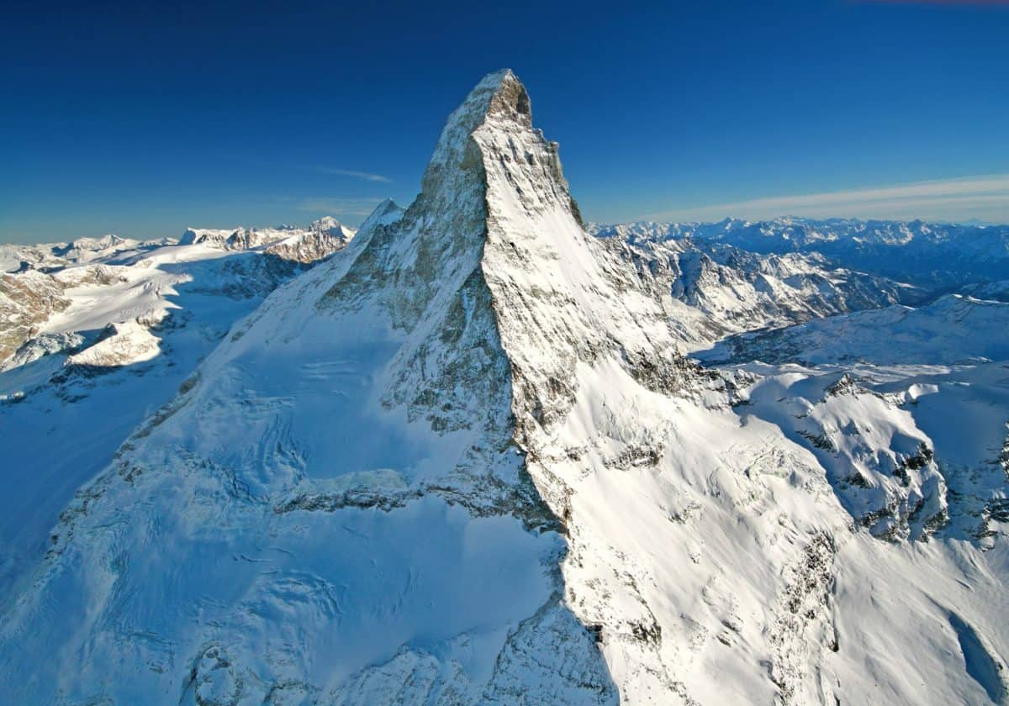

Vergleich

Slide 34
Vergleich Erfolg mit Vorjahren in Mio.
Notes:
Die Ertragsüberschüsse der letzten Jahre stimmen zuversichtlich, das dies auch fürs 2026 erzielt werden kann.

Slide 35
Finanzkennzahlen
< 100% | gut
100% - 150% | genügend
> 150% | schlecht
Nettoverschuldungsquotient
-109.7 %
zeigt den Anteil der direkten Steuern natürlicher und juristischer Personen, der erforderlich wäre, um die Nettoschuld abzutragen.
Selbstfinanzierungsgrad
55 %
zeigt den Anteil der Nettoinvestitionen, der aus eigenen Mitteln finanziert werden kann.
> 100% | Hochkonjunktur
80 - 100% | Normalfall
50 - 80% | Abschwung
Notes:
Wir kommen jetzt zu den Finanzkennzahlen. Die Nettoverschuldung ist gut.
Der Selbstfinanzierungsgrad zeigt an, dass wir mit unserer Selbstfinanzierungsmarge von 18’1 Mio. die Nettoinvestitionen von rund 33 Mio. nur zu rund 55 % finanzieren können.
Jedoch ist die finanzielle Lage stabil.

Slide 36
Zinsbelastungsanteil
-0.3 %
zeigt den Anteil des laufenden Ertrags, welcher durch den Nettozinsaufwand gebunden ist.
Bruttoverschuldungsanteil
54.8 %
ist eine Grösse zur Beurteilung der Verschuldungssituation der Gemeinde. Er zeigt den Anteil des laufenden Ertrags, der zum Abtragen der Bruttoschulden notwendig ist.
0% - 4% | gut
4% - 9% | genügend
> 9% | schlecht
< 50% | sehr gut
50% - 100% | gut
100% - 150% | mittel
150% - 200% | schlecht
> 200% | kritisch
Notes:
Zinsbelastungsanteil und Bruttoverschuldungsanteile sind gut

Slide 37
< 10% | schwache Investitionstätigkeit
10% - 20% | mittlere Investitionstätigkeit
20% - 30% | starke Investitionstätigkeit
> 30% | sehr starke Investitionstätigkeit
Investitionsanteil
35.8 %
zeigt, welcher Anteil der gesamten Ausgaben einer Gemeinde für Investitionen in die Infrastruktur eingesetzt wird.
Kapitaldienstanteil
15.5 %
Kapitaldienst in % der laufenden Erträge
< 5% | geringe Belastung
5% - 15% | tragbare Belastung
> 15% | hohe Belastung
Notes:
Der Investitionsanteil ist hoch und der Kapitaldienstanteil tragbar.

Slide 38
Nettovermögen in CHF pro Einwohner
CHF 11‘382
Selbstfinanzierungsanteil
20.7 %
Selbstfinanzierung in % der laufenden Erträge
< 0 CHF | Nettovermögen
0 - 1‘000 CHF | geringe Verschuldung
1‘001 - 2‘500 CHF | mittlere Verschuldung
2‘501 - 5‘000 CHF | hohe Verschuldung
> 5'000 CHF | sehr hohe Verschuldung
> 20% | gut
10% - 20% | mittel
< 10% | schlecht
Notes:
Die EWG Zermatt hat ein Nettovermögen von CHF 11’382 pro Einwohner. Ebenfalls der Selbstfinanzierungsanteil ist als gut einzustufen.

Slide 39
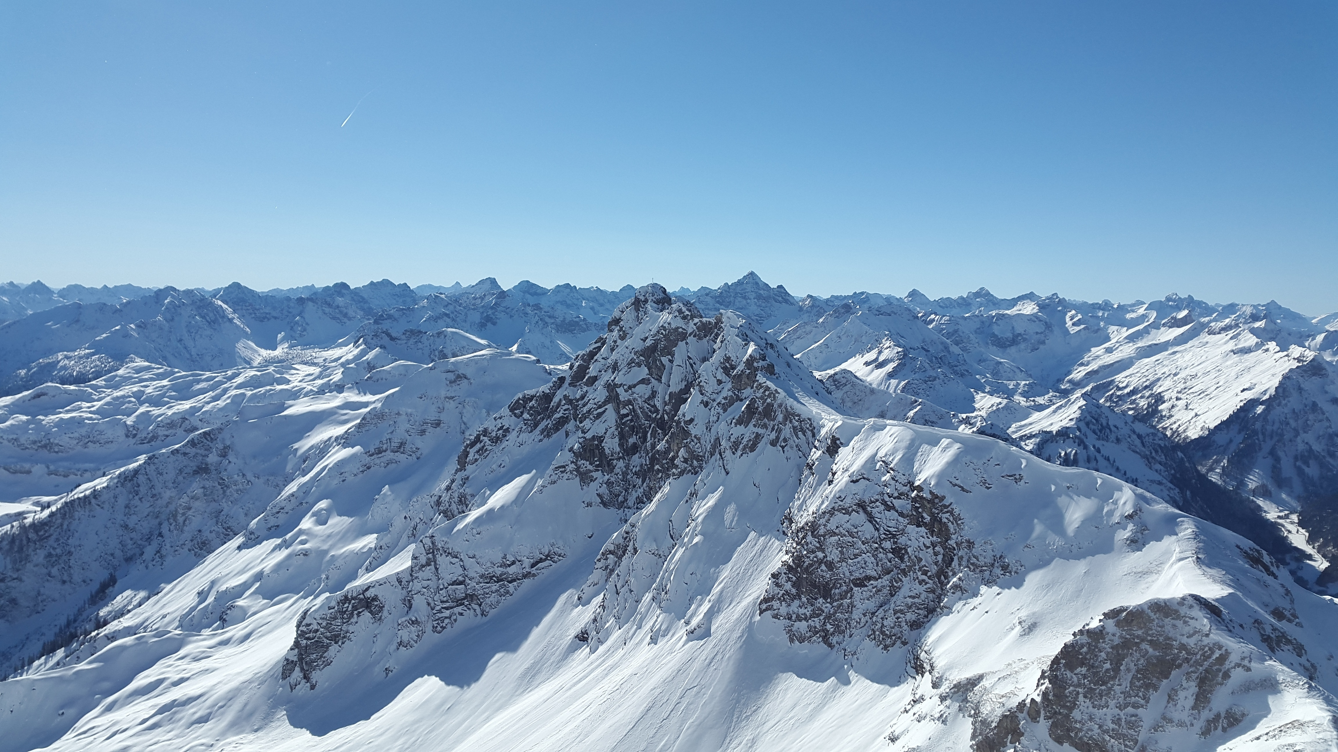

Selbstfinanzierungs-marge
Notes:
Die Berechnung der Selbstfinanzierungsmarge gemäss HRM2 unterscheidet sich von der Berechnung des Cashflows. Massgebend ist unter HRM2 die Kennzahlen der Selbstfinanzierungsmarge.

Slide 40
Notes:
Die Selbstfinanzierungsmarge zeigt die Fähigkeit einer Gemeinde in welchem Umfang Investitionen aus eigenen Mitteln finanziert, werden können.

Slide 41
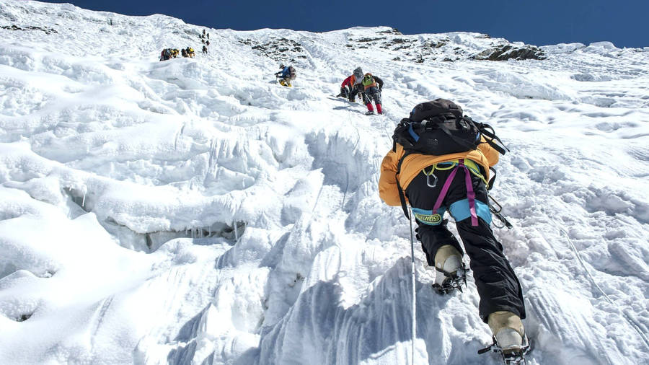


Investitionen
Notes:
Für die Erläuterungen zu den geplanten Investitionen übergebe ich das Wort an Romy.

Slide 42
Überblick der geplanten Investitionsprojekte Ab 200 TCHF
Neubau Schulliegenschaft | 8’000
Kauf Hochbauten FV | 7’100
Erneuerungen Reservoirs und Gebäude WV | 2’920
Erneuerungen Wasserbau | 2’055
Erneuerungen Verteilnetz | 1’730
Erneuerung Strassen und Verkehrswege | 1’320
Notes:
Romy

Slide 43
Überblick der geplanten Investitionsprojekte Ab 200 TCHF
Planung Strassen und Verkehrswege | 1’045
Erneuerungen Transportleitungen WVZ am Berg | 1’000
Investitionsbeiträge Glasfasernetz | 1’000
Werterhaltung übrige Gebäude Verwaltungsvermögen | 930
Erneuerungen Reservoir und Anlagen WVZ am Berg | 870
Erneuerungen Schulliegenschaft | 850
Erneuerungen Transportleitungen | 775

Slide 44
Überblick der geplanten Investitionsprojekte Ab 200 TCHF
Erneuerungen Wanderwegnetze | 750
Neubau Schutzbauten (Lawinen/Steinschlag) | 685
Erneuerungen Kanalisation | 610
Beitrag ans Kantonsstrassennetz | 571
Technische Infrastruktur Abfall | 470
Erneuerungen Quellfassungen | 460
Technische Einrichtungen Wasserversorgung | 440
Total Bruttoinvestitionen | 37’781
Rückvergütungen / Subventionen | 4’778
Total Nettoinvestitionen | 33’003

Slide 45

Zusammenfassung
Notes:
Romy da anschliessend die Abstimmung folgt.

Slide 46
rollend überarbeitet bis 2030
33 Mio.

Slide 47
Steuerkoeffizient 1.0
Ertragsüberschuss 3.9 Mio.
Nettovermögen pro Kopf CHF 11‘382
Steuerindexierung 176
Fiskalertrag 63 Mio.

Slide 48
Nettoinvestitionen 33 Mio.
18.1 Mio.
Neubau Schulliegenschaft 8 Mio.

Slide 49
Voranschlag 2026
Genehmigung Voranschlag
Notes:
Romy

Slide 50

Teilrevision Friedhof- und Bestattungsreglement
Legende:
Bestehend: schwarz
Änderungen: grün
Gestrichen: rot
Notes:
Romy

Slide 51
Teilrevision Friedhof- und Bestattungsreglement
Beratung – Abstimmung
Art. 16 Abs. 4 GemG

Slide 52
Teilrevision Friedhof- und Bestattungsreglement
Art. 2
AUFSICHT
Für das Bestattungs- und Friedhofwesen sind zuständig:
der Gemeinderat
das Zivilstandsamt
die Friedhofverwaltung
die Friedhofgärtner
die Totengräber

Slide 53
Teilrevision Friedhof- und Bestattungsreglement
Art. 3
GEMEINDERAT
Der Gemeinderat
führt die Oberaufsicht über das Bestattungs- und Friedhofwesen aus;
trifft vorbehältlich der kantonalen Zustimmung die erforderlichen Entscheide über Veränderungen bestehender Friedhofanlagen und über neue Friedhöfe;
erlässt vorbehältlich der Zustimmung der Urversammlung die Gebührenordnung;
erlässt auf Antrag der Friedhofverwaltung im Rahmen des vorliegenden Reglementes ergänzende Verordnungen und Richtlinien;
erstellt die Pflichtenhefte für die Friedhofverwaltung, die Friedhofgärtner und die Totengräber.

Slide 54
Teilrevision Friedhof- und Bestattungsreglement
Art. 4
ZIVILSTANDSAMT
Das Zivilstandsamt des Sterbeortes stellt aufgrund der ärztlichen Todesbescheinigung die Bestattungsbewilligung aus.

Slide 55
Teilrevision Friedhof- und Bestattungsreglement
Art. 5
FRIEDHOFVERWALTUNG
Die Friedhofverwaltung
ist in der Regel identisch mit der Gemeindeverwaltung;
leitet die erforderlichen Massnahmen zur Bestattung nach Absprache mit den Angehörigen ein;
führt das Bestattungsverzeichnis;
liefert Angehörigen und Amtsstellen auf entsprechendes Begehren hin unentgeltliche Angaben aus dem Bestattungsverzeichnis;
zeichnet sich verantwortlich für die Friedhofkapelle (Aufbahrungsort);
besorgt das Miet- und Gebührenwesen.

Slide 56
Teilrevision Friedhof- und Bestattungsreglement
Art. 6
FRIEDHOFGÄRTNER
1) Die Friedhofgärtner (in der Regel Mitarbeiter des Gemeinde-Werkhofs Technischen Dienstes) sind verantwortlich für die Friedhofanlage (Pflege und Unterhalt der allgemeinen Friedhofteile und der Grabumrandungen).
2) Der Gemeinderat kann hierfür auch private Gärtner beauftragen.
3) Einzelheiten regelt das Pflichtenheft.

Slide 57
Teilrevision Friedhof- und Bestattungsreglement
Art. 7
TOTENGRÄBER
Die Totengräber (in der Regel Mitarbeiter des Gemeinde-Werkhofs) erstellen die Gräber und sorgen für eine würdige Beisetzung.
2) Einzelheiten regelt das Pflichtenheft.

Slide 58
Teilrevision Friedhof- und Bestattungsreglement
Art. 9
KIRCHLICHE BESTATTUNG
Die kirchliche Bestattungsweise bleibt dem Pfarrer der betreffenden Konfession vorbehalten. Es besteht keine Pflicht zur kirchlichen Bestattung.

Slide 59
Teilrevision Friedhof- und Bestattungsreglement
Art. 10
ANZEIGEPFLICHT
Jeder Todesfall ist von den Angehörigen oder den weiteren gemäss der Zivilstandsverordnung zur Anzeige verpflichteten Personen dem Zivilstandsbeamten des Sterbeortes innerhalb von zwei Tagen anzuzeigen.
Jeder Todesfall ist gemäss den Bestimmungen der Zivilstandsverordnung anzuzeigen.

Slide 60
Teilrevision Friedhof- und Bestattungsreglement
Art. 11
BESTATTUNGSVORBEREITUNG
Die Familie der verstorbenen Person bevollmächtigte Person hat der Friedhofverwaltung rechtzeitig verbindliche Auskünfte über die Aufbahrung des Leichnams und die Beisetzungsart zu erteilen.

Slide 61
Teilrevision Friedhof- und Bestattungsreglement
Art. 12
AUFBAHRUNGSORT UND –DAUER
1) Die Friedhofkapelle ist der offizielle Aufbahrungsort.
2) Keine Beisetzung darf früher als 36 und später als 72 Std. nach dem Tod erfolgen. Eine Bestattung darf frühestens 36 Stunden nach dem Tod und muss spätestens 120 Stunden nach dem Tod erfolgen.
3) In Sonderfällen bleiben abweichende Anordnungen der zuständigen Organe vorbehalten. In Absprache mit dem Kantonsarzt kann die Abteilung für Rechtsmedizin in begründeten Fällen Ausnahmen gewähren. Die Bewilligung kann mit besonderen Auflagen verbunden
werden.

Slide 62
Teilrevision Friedhof- und Bestattungsreglement
Art. 13
ORT DER BEISETZUNG
1) Der Friedhof dient grundsätzlich der Beisetzung aller Personen, die während mindestens einem Jahr vor ihrem Tod in der Gemeinde Zermatt zivilrechtlichen Wohnsitz hatten. bei ihrem Tod in der Gemeinde zivilrechtlicher Wohnsitz hatten oder auf Gebiet der Gemeinde Zermatt verstorben sind.
2) Bei kürzerer Wohnsitzdauer ist lediglich die Beisetzung in das Gemeinschaftsgrab erlaubt. Dies trifft auch ein, wenn ein Gast in Zermatt stirbt (z.B. Bergunfall).
23) Die Beisetzung erfolgt an den von der Friedhofverwaltung im gewünschten Beisetzungsfeld angewiesenen Platz.

Slide 63
Teilrevision Friedhof- und Bestattungsreglement
Art. 14
BEISETZUNG VON AUSWÄRTIGEN
1) Für die Beisetzung von Verstorbenen aus anderen Gemeinden bedarf es der Sonderbewilligung aufgrund der vom Gemeinderat erlassenen Richtlinien.
1) Mit Bewilligung der Friedhofverwaltung dürfen Personen und deren Partner, die insgesamt während mindestens zehn Jahren in Zermatt wohnten und dort noch Angehörige haben, auf dem Friedhof in Zermatt beigesetzt werden. In diesen Fällen sind eine besondere Grabplatzgebühr, die effektiven Beisetzungskosten und sofern sie benutzt wird, eine Gebühr für die Friedhofkapelle zu entrichten.

Slide 64
Teilrevision Friedhof- und Bestattungsreglement
2) Alle anderen Kosten, insbesondere jene für den Sarg, das Einsargen, das Grabkreuz, den Leichentransport, die Grabbepflanzung, das Grabmal und die Beschriftung von Urnen- Abschlussplatten gehen zulasten der Angehörigen. Sie werden von den jeweiligen Lieferanten/Dienstleistungsbetrieben direkt in Rechnung gestellt.

Slide 65
Teilrevision Friedhof- und Bestattungsreglement
Art. 15
BEISETZUNGSKOSTEN FÜR ORTSANSÄSSIGE
1) Für die Beisetzung von Ortsbürgern Ortsansässigen erhebt die Friedhofverwaltung einen pauschalen Kostenbeitrag. Dieser ist im Anhang 1 festgelegt.
2) Für Familiengräber (Mietgräber) werden Sondergebühren erhoben.
3) Die Bestimmungen von Art. 14, Abs. 3 finden analoge Anwendung.

Slide 66
Teilrevision Friedhof- und Bestattungsreglement
Art. 16
BEISETZUNGSFELDER
1) Die Beisetzungsfelder des Friedhofes sind eingeteilt in:
Reihengräber für Kinder bis zu sieben Jahren
Reihengräber für Erwachsene
Familiengräber
Urnennischen
Feldurnengräber
Priestergrab
Engelsgrab (Gedenkstätte für ein ungeborenes/frühverstorbenes Kind)
Gemeinschaftsgräber

Slide 67
Teilrevision Friedhof- und Bestattungsreglement
2) In den Reihengräbern sowie in Feldurnengräbern und Urnennischen erfolgt die Beisetzung grundsätzlich innerhalb der einzelnen Feldreihen fortlaufend und unabhängig von Familie und Konfession. Sind keine freien Reihen mehr vorhanden, richtet sich die Beisetzung nach dem jeweiligen Standort der verfügbaren Grabstelle.

Slide 68
Teilrevision Friedhof- und Bestattungsreglement
Art. 17
GRÄBERARTEN
Erdbestattungen
Erdbestattungen erfolgen in:
Einzel-Reihengräber
Doppel-Reihengräber
Familiengräber

Slide 69
Teilrevision Friedhof- und Bestattungsreglement
Einzel-Reihengräber
1) In einem Einzel-Reihengrab darf nach der ersten Bestattung bis zum Ablauf der Mindestgrabesruhe von 25 Jahren kein zusätzlicher Sarg mehr beigesetzt werden. Während dieser Zeit ist einzig die Urnenbeisetzung im betreffenden Einzel-Reihengrab
erlaubt. Die zusätzliche Urnenbeisetzung verlängert die Mindestgrabesruhe grundsätzlich nicht.
2) Das Einzel-Reihengrab kann von den Angehörigen verlängert werden, falls während dieser Zeit eine Urnenbeisetzung stattgefunden hat oder nach der Mindestgrabesruhe eine Urnenbeisetzung erwünscht wird.
In einem Einzel-Reihengrab darf nach der ersten Bestattung bis zum Ablauf der gesetzlichen Grabesruhe kein zusätzlicher Sarg mehr beigesetzt werden.

Slide 70
Teilrevision Friedhof- und Bestattungsreglement
Doppel-Reihengräber
1) Im Doppel-Reihengrab erfolgt kann jederzeit die Beisetzung eines zweiten Leichnams der gleichen Familie ohne zeitliche Einschränkung erfolgen. Der erste Sarg ist mit einem massiven Holzbrett abzudecken. Im Doppel-Reihengrab erfolgen in der Regel nur Beisetzungen von Verstorbenen der gleichen Verwandtschaft.
2) Mit Beisetzung eines zweiten Leichnams im Doppel-Reihengrab beginnt die Mindestgrabesruhe für den ersten Leichnam von Neuem zu laufen und endet gleichzeitig mit derjenigen des zweiten Leichnams. Die zusätzliche Urnenbeisetzung verlängert die Mindestgrabesruhe grundsätzlich nicht.

Slide 71
Teilrevision Friedhof- und Bestattungsreglement
3) Das Doppel-Reihengrab kann von den Angehörigen verlängert werden, falls während der Mindestgrabesruhe eine Urnenbeisetzung stattgefunden hat oder nach der Mindestgrabesruhe eine Urnenbeisetzung erwünscht wird. (siehe Friedhof Gebührenordnung).
Der alte Friedhofteil erlaubt wegen der schlechten Bodenbeschaffenheit keine Aushebung von Doppel-Gräbern.
Die Beisetzung von Urnen in Reihengräbern wird unter dem Begriff “Urnengräber“ dieses Artikels geregelt.

Slide 72
Teilrevision Friedhof- und Bestattungsreglement
Familiengräber
Bestehende Familiengräber (Mietgräber), die analog der vorgeschriebenen Grabesruhe gemietet werden können. Familiengräber können für die Dauer von 25 Jahren gemietet werden. Nach Ablauf der dieser Grabesruhe Dauer kann die Miete von den Angehörigen zu den dannzumal geltenden Bedingungen für weitere 25 Jahre verlängert werden (siehe Anhang 1).

Slide 73
Teilrevision Friedhof- und Bestattungsreglement
Die Mietdauer beginnt am Tag der ersten Beisetzung und wird beginnt bei jeder zusätzlichen Beisetzung von neuem zu laufen. um die fehlenden Jahre bis zum Ablauf der Grabesruhe verlängert Die zusätzliche Urnenbeisetzung verlängert die Mietdauer grundsätzlich nicht.
Es bestehen zwei Grössen von Familiengräbern:
a) Das Doppel-Familiengrab mit zwei nebeneinanderliegenden Grabstellen
b) Das Vierer-Familiengrab mit zwei nebeneinander- und zwei übereinanderliegenden Grabstellen.
Die Beisetzung von zwei bzw. von vier Särgen unterliegt keinen zeitlichen Wartefristen.

Slide 74
Teilrevision Friedhof- und Bestattungsreglement
Allgemeines
In einer Grabstelle darf nicht mehr als eine Leiche beigesetzt werden. Eine Ausnahme bildet die Beisetzung einer Mutter zusammen mit ihrem Neugeborenen.
Zwischen den einzelnen Gräbern ist ein Durchgang von 30 cm freizulassen. Der Abstand zwischen den Särgen muss an jeder Stelle mindestens 50 cm betragen.
Feuerbestattungen
Urnengräber
Urnengräber sind Gräber in Nischen und in speziellen Feldurnengräbern (Urnennischen, Feldurnengräber).
Ebenfalls gestattet sind Urnenbeisetzungen in bestehende Gräber.
In der Regel bieten Urnengräber Platz für zwei Urnengefässe.

Slide 75
Teilrevision Friedhof- und Bestattungsreglement
Die Grabesruhe Mindestgrabesruhe beträgt 25 Jahre, kann jedoch auf Verlangen auf 15 Jahre verkürzt werden.
Urnengefässe dürfen grundsätzlich nur in Urnennischen oder Feldurnengräber beigesetzt werden.
Eine Ausnahme bilden bereits belegte Erdgrabstellen. Hier ist es den Angehörigen gestattet, Urnen beizusetzen.
Ein Wechsel der Urne von der Urnennische in ein Feldurnengrab ist zulässig - mit Kostenabwälzung an auf die Gesuchsteller.

Slide 76
Teilrevision Friedhof- und Bestattungsreglement
Gemeinschaftsgrab
Je nach Bedarf kann der Gemeinderat eines oder mehrere Gemeinschaftsgräber anlegen lassen.
Gemeinschaftsgräber sind namenlos und dienen zur Beisetzung von Leichenüberresten aus Gräber-Aufhebungen und Rückständen aus Feuerbestattungen.
Es ist gestattet beim Gemeinschaftsgrab eine Tafel anzubringen. Diese wird von der Gemeinde in Auftrag gegeben und in Rechnung gestellt. (siehe Anhang 1)

Slide 77
Teilrevision Friedhof- und Bestattungsreglement
Art. 18
BESCHAFFUNG DER SÄRGE UND URNEN
Särge für Erdbestattungen müssen aus weichen Holzarten hergestellt sein. Särge für Kremationen dürfen keine Metallbeschläge enthalten. Urnen für Erdbestattungen müssen aus abbaubaren Materialien bestehen.

Slide 78
Teilrevision Friedhof- und Bestattungsreglement
Art. 20
GRABNUMMERN
Jedes Grab kann wird nach erfolgter Beisetzung mit einer Grabnummer analog der Gräberkontrolle versehen. Die Lieferung und das Anbringen der Grabnummer besorgt die Gemeinde.

Slide 79
Teilrevision Friedhof- und Bestattungsreglement
Art. 21
GRABESRUHE MINDESTGRABESRUHE BEI ERDBESTATTUNGEN
Die gesetzliche Grabesruhe Mindestgrabesruhe bei Erdbestattungen beträgt 25 Jahre.
Davon ausgenommen sind die Doppel-Reihengräber sowie die Zweier und Vierer-Familiengräber. Hier beginnt die Grabesruhe mit der ersten Beisetzung und wird bei jeder
weiteren Beisetzung um die fehlenden Jahre verlängert. Verlängerungen der
Mindestgrabesruhe sind gemäss der vorgenannten Bestimmungen zulässig.
2) Nachträgliche Urnenbestattungen im Sinne von Art. 19 verlängern die Grabesruhe der
Erdbestattung nicht.

Slide 80
Teilrevision Friedhof- und Bestattungsreglement
Art. 22
AUSGRABUNGEN
Ausgrabungen und Verlegungen von Leichen bedürfen einer Sonderbewilligung des zuständigen Gesundheitsamtes Kantonsarztes. Sie sind überdies nach den kantonalen Vorschriften auszuführen.

Slide 81
Teilrevision Friedhof- und Bestattungsreglement
Art. 23
AUFHEBUNG VON GRÄBERN
1) Nach Ablauf der Grabesruhe Mindestgrabesruhe verfügt der Gemeinderat über kann die
Gemeinde die Aufhebung von Gräbern verfügen. Der Gemeinderat kann diese Aufgabe an
einen Ausschuss delegieren. Die Entsorgung geht zu Lasten der Gemeinde.
2) Auf den einzelnen Beisetzungsfeldern erfolgt die Aufhebung der Gräber in der Reihenfolge deren Alter.
2 3) Die Angehörigen sind, sofern sie der Gemeinde bekannt sind, darüber schriftlich zu
benachrichtigen. Es ist ihnen eine angemessene Frist zur Verlängerung des Grabes
anzusetzen.
3 4) Pflanzen, Grabmäler, Umrandungen usw. sind innert der von der Gemeinde angesetzten
Frist durch die Angehörigen zu entfernen. Im Unterlassungsfall kann der Gemeinderat die Räumung verfügen.

Slide 82
Teilrevision Friedhof- und Bestattungsreglement
Art. 26
GRABSCHMUCK
1) Die Angehörigen sind für das Anpflanzen und die Pflege des Grabes verantwortlich.
2) Anpflanzungen, die das Gesamtbild der Gräberreihen stören, sind zu unterlassen. Das
Pflanzen von Bäumen und Sträuchern, die die Höhe des Grabmals überragen, ist nicht gestattet.
3) Die Gemeinde ist berechtigt, abgestandene Sträucher, verwelkte Blumen, Kränze und
zerbrochene Gefässe zu entfernen.
4) Die Urnenfelder sind einheitlich gestaltet: (Einheitliches Bild)
Das Urnenfeld-Grab ist mit grauem Granit Split bedeckt, andere Deckungen sind nicht
gestattet.

Slide 83
Teilrevision Friedhof- und Bestattungsreglement
Art. 26
GRABSCHMUCK
1) Die Angehörigen sind für das Anpflanzen und die Pflege des Grabes verantwortlich.
2) Anpflanzungen, die das Gesamtbild der Gräberreihen stören, sind zu unterlassen. Das
Pflanzen von Bäumen und Sträuchern, die die Höhe des Grabmals überragen, ist nicht gestattet.
3) Die Gemeinde ist berechtigt, abgestandene Sträucher, verwelkte Blumen, Kränze und
zerbrochene Gefässe zu entfernen.
4) Die Urnenfelder sind einheitlich gestaltet: (Einheitliches Bild)
Das Urnenfeld-Grab ist mit grauem Granit Split bedeckt, andere Deckungen sind nicht
gestattet.

Slide 84
Teilrevision Friedhof- und Bestattungsreglement
Art. 29
GRABKREUZ
Bis zur Aufstellung eines Grabmals haben die Angehörigen das Grab auf eigene Kosten mit dem vollständigen Namen sowie dem Geburts- und Todesdatum des Verstorbenen zu kennzeichnen, namentlich mittels provisorischem Holzkreuz. einem einheitlichen Grabkreuz zu versehen.

Slide 85
Teilrevision Friedhof- und Bestattungsreglement
Art. 32
MATERIAL UND BEARBEITUNG
1) Im Interesse eines würdigen und harmonischen Friedhofbildes sind nur individuell gestaltete schlichte Grabmäler aus ästhetisch wirkenden und einheimischen Gesteins- und Holzarten sowie kunstgeschmiedete Arbeiten zugelassen.
2) Bei Feldurnengräbern dürfen nur Steinplatten als Gedenkplatten verwendet werden. Diese sind analog deren Nischen-Platten einheitlich zu gestalten.
3) Grabmäler aus Marmor und Kunststein sind nicht zulässig.

Slide 86
Teilrevision Friedhof- und Bestattungsreglement
Art. 36
DOPPEL-REIHENGRÄBER UND VIERER-FAMILIENGRÄBER
Sofern es die Bodenbeschaffenheit zulässt, werden aus Platzgründen in der Regel nur noch Doppel-Reihengräber und Vierer-Familiengräber ausgehoben. Dadurch werden die bisherigen Doppel-Familiengräber (Grösse 1 lt. Art. 9 des alten Friedhofreglements von 1980) bei Ablauf der Grabesruhe oder bei der Beisetzung des zweiten Leichnams zwangsläufig zu Vierer-Familiengräber umgewandelt.

Slide 87
Teilrevision Friedhof- und Bestattungsreglement
Art. 39
WIEDERHANDLUNGEN
Widerhandlungen gegen dieses Reglement werden mit Bussen von CHF Fr. 100.-- bis CHF Fr. 1'000.-- geahndet. Vorbehalten bleiben die kantonalen und eidgenössischen Strafbestimmungen sowie die Strafbestimmungen gestützt auf das kantonale Gesetz über das öffentliche Gesundheitswesen.

Slide 88
Teilrevision Friedhof- und Bestattungsreglement
TEILREVISION
Gemeinderatsbeschluss vom: 10. und 31. Mai 2007, (….)
Beschluss der Urversammlung: 19. Juni 2007, (….)
Homologation durch den Staatsrat: 16. August 2007 (….)
NAMENS DES GEMEINDERATES
Romy Biner-Hauser Daniel Feuz
Präsidentin Leiter Verwaltung

Slide 89
Teilrevision Friedhof- und Bestattungsreglement
FRIEDHOF-GEBÜHRENORDNUNG – ANHANG 1
Beisetzungsgebühren
1. Beisetzungsgebühren für Ortsansässige
a) Erdbeisetzung
Kinder-Reihengrab Fr. 100.—
Einzelreihengrab CHF 800.-
Erwachsenen-Reihengrab Fr. 200.-
Doppel-Reihengrab für Erwachsene:
a) für die erste Beisetzung Fr.600.- CHF 800.-
b) für die zweite Beisetzung Fr.200.- CHF 600.-
Familiengräber:
Pro Beisetzung Fr.300.- CHF 600.-
b) Urnenbeisetzung
Pro Urne:
in bestehendes Kinder-Reihengrab Fr. 100.-
in bestehendes Erwachsenen-Reihengrab Fr.100.- CHF 250.-
Urnennische/Feldurnengrab Fr.100.- CHF 500.-
Urnennische/Feldurnengrab 2. Beisetzung CHF 250.-
c) Aufbahrungskapelle kostenlos

Slide 90
Teilrevision Friedhof- und Bestattungsreglement
2. Beisetzungs- und Grabplatzgebühren für Personen, die während mindestens zehn Jahren in Zermatt wohnten und daselbst noch Angehörige haben, gelangen folgende gebühren zur Anwendung
a) Erdbeisetzung
Kinder-Reihengrab Fr. 150.-
Einzelreihengrab CHF 900.-
Erwachsenen-Reihengrab Fr. 300.-
Doppel-Reihengrab für Erwachsene:
a) für die erste Beisetzung Fr.900.- CHF 1‘200.-
b) für die zweite Beisetzung Fr.300.- CHF 900.-
Familiengräber:
Pro Beisetzung Fr.300.- CHF 600.-
b) Urnenbeisetzung
Pro Urne:
in bestehendes Kinder-Reihengrab Fr. 150.-
in bestehendes Erwachsenen-Reihengrab Fr. 150.-
in bestehendes Einzelreihengrab CHF 350.-
Urnennische/Feldurnengrab Fr.150.- CHF 750.-
Urnennische/Feldurnengrab 2. Beisetzung CHF 350.-
c) Aufbahrungskapelle kostenlos

Slide 91
Teilrevision Friedhof- und Bestattungsreglement
3. Beisetzungs- und Grabplatzgebühren für Auswärtige
a) Erdbeisetzung
Kinder-Reihengrab Fr. 200.-
Erwachsenen-Reihengrab Fr. 400.-
Doppel-Reihengrab für Erwachsene:
a) für die erste Beisetzung Fr. 1'200.-
b) für die zweite Beisetzung Fr. 400.-
b) Urnenbeisetzung
Pro Urne:
in bestehendes Kinder-Reihengrab Fr. 200.-
in bestehendes Erwachsenen-Reihengrab Fr. 200.-
Urnennische/Feldurnengrab Fr. 200.-
c) Aufbahrungskapelle Fr. 100.-
Mietgräber-Gebühren
Mietgräber-Gebühren für Ortsansässige
Familiengrab CHF 1'200.- CHF 2‘500.-
Einzelreihengrab / Doppelreihengrab (nach 25 Jahren)CHF 100.-/Jahr

Slide 92
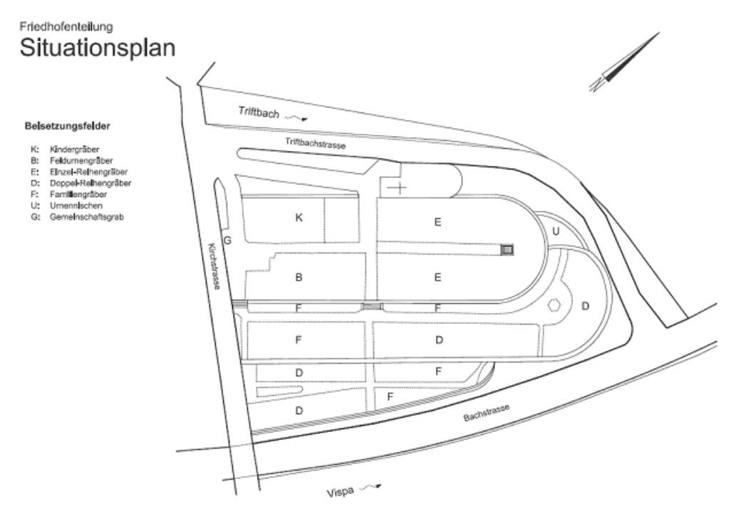
Teilrevision Friedhof- und Bestattungsreglement
FRIEDHOFEINTEILUNG - SITUATIONSPLAN
– ANHANG 2
Romy Biner-Hauser Daniel Feuz
Präsidentin Leiter Verwaltung
NAMENS DES GEMEINDERATES

Slide 93
Teilrevision Friedhof- und Bestattungsreglement
Abstimmung
Notes:
Romy

Slide 94

Reglement zur Förderung von Energieeffizienz und erneuerbaren Energien
Notes:
Emanuel

Slide 95
Reglement zur Förderung von Energieeffizienz und erneuerbaren Energien
Beratung – Abstimmung
Art. 16 Abs. 4 GemG

Slide 96
Reglement zur Förderung von Energieeffizienz und erneuerbaren Energien
Art. 1 Zweck
1) Anlehnend an den energiepolitischen Zielen von Bund und Kanton schafft die Gemeinde Zermatt finanzielle Anreize, um durch bauliche Massnahmen die Verwendung erneuerbarer Energien zu fördern. Der Schwerpunkt des Förderprogramms liegt auf der energetischen Sanierung bestehender Bauten und Anlagen.
Notes:
Emanuel

Slide 97
Reglement zur Förderung von Energieeffizienz und erneuerbaren Energien
Art. 2 Anwendungsbereich
Das Reglement gilt für:
Wohnbauten, in den im Rahmen der Zonennutzungsplanung ausgeschiedenen Bauzonen der Gemeinde Zermatt. Vorbehalten bleiben die in den Planungszonen geltenden Einschränkungen.
die zwecks Steigerung der Energieeffizienz im Sinne des Reglements erfolgte Realisierung von berechtigten Bauten gemäss Artikel 3 sowie für bautechnische Massnahmen an Dachisolation und Gebäudehülle oder Ersatzmassnahmen.
für Anlagen und Systeme, welche erneuerbare Energie nutzen, wie beispielsweise Erd- und Luftwärme, Biomasse, Solarenergie.

Slide 98
Reglement zur Förderung von Energieeffizienz und erneuerbaren Energien
Art. 3 Anspruchsberechtigung
1) Die Förderbeiträge werden für Bauten und Anlagen auf dem Gebiet der Gemeinde Zermatt ausgerichtet.
2) Eine Baute kann innerhalb von 30 Jahren nur einmal eine Finanzhilfe für denselben Bauteil (Gebäudeteil) als energieeffiziente Massnahme beziehen.
3) Für Unterstützungsmassnahmen in Anlehnung an das kantonale Gebäudeprogramm gelten die aktuellen Richtlinien zu den Förderprogrammen im Energiebereich im Kanton Wallis (PrgEN-VS 2021 auf Basis des Harmonisierten Fördermodell der Kantone [HFM] 2015).

Slide 99
Reglement zur Förderung von Energieeffizienz und erneuerbaren Energien
4) Eine Anspruchsberechtigung besteht im Rahmen der bewilligten Budgethöhe des Förderprogramms. Sofern diese gesamten Fördermittel ausgeschöpft sind, besteht keine Anspruchsberechtigung mehr.
5) Bei Objekten des baulichen Erbes die als geschützt, erhaltens- oder schützenswert verzeichnet oder über das Inventar des baulichen Erbes klassiert sind, sind sowohl die Interessen der Energieeffizienz wie auch die Interessen des baulichen Erbes und dessen Erhaltungsvorgaben zu berücksichtigen. Bei Änderungen an Gebäuden sind Art. 18 Abs. 2 Bst. c BauV, Art. 12 Abs. 3 kNHG, Art. 18 Abs. 2 kEnG, Art. 25 Abs. 2 kEnG, Art. 12 kEnV und Art. 15 kEnV zu berücksichtigen.

Slide 100
Reglement zur Förderung von Energieeffizienz und erneuerbaren Energien
Art. 4 Arten der Hilfe
1) Die Einwohnergemeinde Zermatt gewährt nicht rückzahlpflichtig Beiträge an die Kosten für die in den Anwendungsbereich von Artikel 2 fallenden Bauten, Anlagen und Massnahmen. Auf die Subvention besteht kein Rechtsanspruch.

Slide 101
Reglement zur Förderung von Energieeffizienz und erneuerbaren Energien
Art. 5 Höhe der Beiträge
Die Höhe der Beiträge wird vom Gemeinderat festgelegt und ist Anhang A zu entnehmen.
Die Höhe der Beiträge, inklusive Subventionen von Bund und Kanton, darf nicht mehr als 50 Prozent der effektiven Investitionskosten ausmachen.

Slide 102
Reglement zur Förderung von Energieeffizienz und erneuerbaren Energien
Art. 6 Finanzierung
Der Gemeinderat beantragt der Urversammlung im Rahmen des Voranschlages die finanziellen Mittel.
Der Gemeinderat kann die Höhe der Förderansätze gemäss Anhang A mittels Gemeinderatsentscheid von sich aus anpassen bzw. festlegen.
Werden die budgetierten Mittel nicht ausgeschöpft, so kann ein Energieförderungs-Fonds für künftige Subventionen geöffnet werden. Der Fonds wird vom Gemeinderat für Finanzhilfen nach vorliegendem Reglement verwendet. Der Gemeinderat richtet zu diesem Zweck ein Konto für Spezialfinanzierungen ein, unter Einhaltung der einschlägigen gesetzlichen Bestimmungen.

Slide 103
Reglement zur Förderung von Energieeffizienz und erneuerbaren Energien
Art. 7 Zuständigkeit
1) Zuständig für die Behandlung eingehender Fördergesuche und die Kontrolle der Umsetzung der geplanten Massnahmen sind die Verwaltungsabteilung gemäss Anhang A.

Slide 104
Reglement zur Förderung von Energieeffizienz und erneuerbaren Energien
Art. 8 Gesuche
Die Gesuche um Finanzhilfe sind bei der Finanzabteilung nach Erhalt des Entscheids des Kantons, jedoch spätestens drei Monate nach der Auszahlung des Kantons mit den erforderlichen Unterlagen (siehe Anhang A) einzureichen. Die Gesuche werden in der Reihenfolge ihres Eingangs behandelt.
Gesuche für Finanzhilfen, welche keinen Anspruch auf Beiträge durch den Kanton haben, sind vor Baubeginn bei der Bauabteilung einzureichen. Sie werden in der Reihenfolge ihres Eingangs behandelt.
Der Gemeinderat wird jährlich über die gewährten Subventionen informiert.
Im Weiteren gilt die Mitwirkungs- und Auskunftspflicht gemäss Artikel 14 des kantonalen Subventionsgesetzes vom 13. November 1995.

Slide 105
Reglement zur Förderung von Energieeffizienz und erneuerbaren Energien
Art. 9 Auszahlung
Die Auszahlung der Finanzhilfen erfolgt nach Einreichen der Bestätigung der Auszahlung des Kantonsbeitrags.
Die Auszahlung der Finanzhilfen, welche keinen Anspruch auf Beiträge durch den Kanton haben, erfolgt erst nach der Vorlage und Kontrolle der Rechnungen und der Bauabnahme des Objektes durch die Gemeinde.
Der Beitrag verfällt, wenn die Inbetriebsetzung und/oder Fertigstellung nicht innert 24 Monaten nach der Beitragszusage erfolgt.

Slide 106
Reglement zur Förderung von Energieeffizienz und erneuerbaren Energien
Art. 10 Rechtspflege
1) Es gelten sinngemäss und soweit für die Ermessenssubventionen im Sinne dieser Richtlinie anwendbar die Bestimmungen zur Sicherung des Beitragszwecks gemäss Art. 24 + 26 des kantonalen Subventionsgesetzes vom 13. November 1995.

Slide 107
Reglement zur Förderung von Energieeffizienz und erneuerbaren Energien
Art. 11 Inkrafttreten
1) Dieses Reglement tritt unter Vorbehalt der Homologation durch den Staatsrat nach der Annahme durch die Urversammlung in Kraft

Slide 108
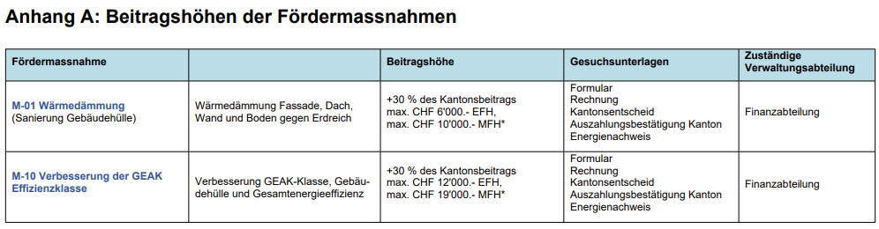
Reglement zur Förderung von Energieeffizienz und erneuerbaren Energien

Slide 109
Reglement zur Förderung von Energieeffizienz und erneuerbaren Energien
Abstimmung
Notes:
Romy

Slide 110

Teilrevision Organisationsreglement Art. 15 Genehmigung
Legende:
Bestehend: schwarz
Änderungen: grün
Notes:
Romy

Slide 111
Teilrevision Organisationsreglement Art. 15 Genehmigung
Art. 15 Kompetenzdelegation
1) Im Rahmen des Voranschlags sind die Ressortverantwortlichen, zusammen mit dem Abteilungsleiter, berechtigt, in ihrem Zuständigkeitsbereich budgetierte Ausgaben pro Geschäft gemäss den Richtlinien des internen Kontrollsystems zu tätigen.
2) Der Gemeinderat kann mittels explizitem Gemeinderatsentscheid Kompetenzen eines kommunalen Reglements an die Verwaltung delegieren. Die Delegation umfasst Kompetenzen, die ausdrücklich durch Gesetz oder Reglement dem Gemeinderat vorbehalten sind.
3) Die Kompetenzdelegation tritt jeweils nach erfolgtem Gemeinderatsentscheid in Kraft. Die Verwaltung ist berechtigt, im Rahmen ihrer Zuständigkeit Entscheidungen zu treffen und Massnahmen zu ergreifen.
Notes:
Romy

Slide 112
Teilrevision Organisationsreglement Art. 15 Genehmigung
4) Die Delegation von Kompetenzen kann der Gemeinderat jederzeit widerrufen, wenn dies im Interesse der Gemeinde liegt oder wenn die Verwaltung die delegierten Kompetenzen nicht im Einklang mit den Richtlinien und Reglementen ausübt.
5) Die auf Grund einer Kompetenzdelegation abgefassten Urkunden müssen die Unterschriften derjenigen Personen tragen, denen die Kompetenz übertragen wurde.
6) Gegen behördliche Verfügungen, welche in Anwendung der Kompetenzdelegation erlassen wurden, kann nach Art. 34a ff. VVRG innerhalb von 30 Tagen nach Eröffnung beim Gemeinderat eine schriftliche und begründete Einsprache erhoben werden.

Slide 113
Teilrevision Organisationsreglement Art. 15 Genehmigung
7) Gegen den verwaltungsrechtlichen Einspracheentscheid kann beim Staatsrat innert einer Frist von 30 Tagen eine Beschwerde gemäss VVRG erhoben werden.
8) Übergangsbestimmung: Die durch den Gemeinderat beschlossene Kompetenzdelegation geht ab Inkrafttreten dieser Spezialregelung allfälligen anderslautenden Bestimmungen in bestehenden kommunalen Reglementen vor, sofern keine übergeordneten gesetzlichen Bestimmungen entgegenstehen.
Notes:
Daniel

Slide 114
Teilrevision Organisationsreglement Art. 15 Genehmigung
Abstimmung
Notes:
Romy

Slide 115

Fragen
Notes:
Romy

Slide 116





Varia
Notes:
Romy

Slide 117
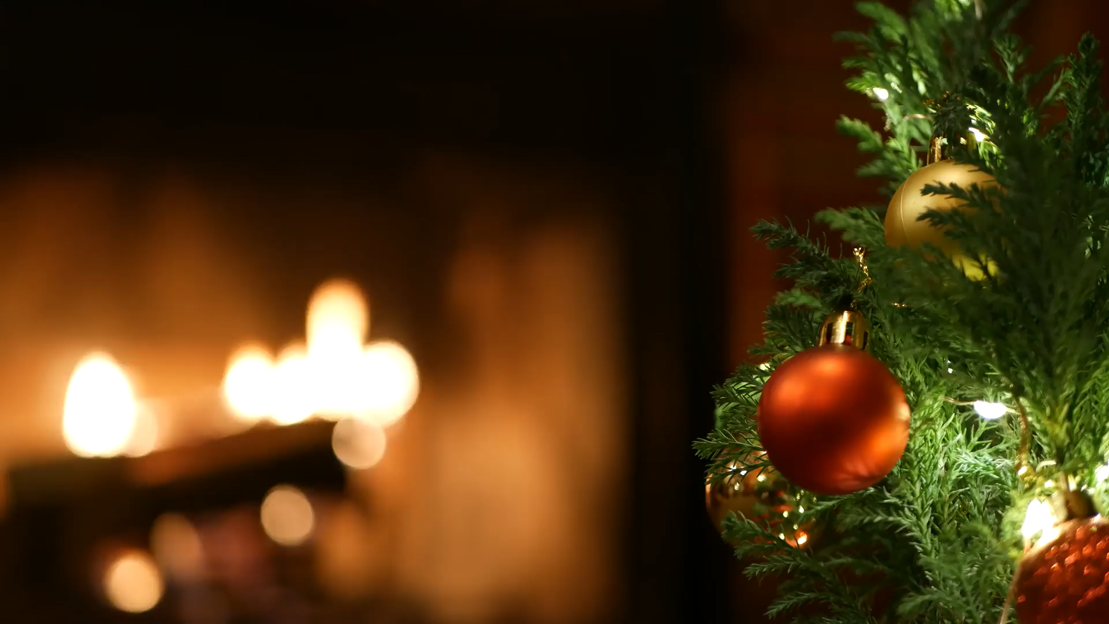
Wir wünschen Ihnen eine erfolgreiche Wintersaison und schöne Weihnachten!
Notes:
Romy

